Slide 1
Джонатан Свіфт-
творець прекрасного

Slide 2
Дитинство,юність,зрілість
Народився Дж. Свіфт 30 листопада 1667 року в родині невеликого урядовця в столиці Ірландії Дубліні. Майбутній письменник досить сумно прожив дитячі роки в обставинах матеріальних нестатків (батько помер у рік народження Джонатана). З матеріальною допомогою дядька - брата батька, він протягом 1674-1688р.р. навчався. Спочатку здобував освіту в початковій і середній школі, а тоді навчався на богословському факультеті Дублінського університету.

Slide 3
У 1689р. вирушив шукати щастя до Лондона. Досить швидко дістав посаду секретаря у відомого в ті часи можновладця Вільяма Темпля. Безперечно, перебування Свіфта в відомому Мур-Парку, маєтку Темпля, з його прекрасною бібліотекою й вибраним товариством було удачею, видатною "школою", як політичною, так і літературною, для бідного, незначного і нікому не відомого юнака. Тут - таки сталася подія, що відіграла певну роль і в дальнішому житті письменника. Саме в Мур-Парку познайомився він з дівчиною, що стала мовчазним, покірним і нещасливим супутником його життя. Вона дістала безсмертя в щоденниках Свіфта під ім'ям Стелли

Slide 4
Він навчався легко підтримувати розмови на будь-які теми: про політику, релігію, літературу. Саме тут розпочалися літератур. В 1711р. був написаний памфлет "Поведінка союзників", у якому автор викривав загарбницьку політику уряду Англії, виступав за припинення довготривалої війни. І як наслідок - уряд змушений був подати у відставку, а між державами був укладений мирна діяльність Дж. Свіфта. Письменник третину своїх прибутків віддав у казну для потреб ірландського народу. Тому не випадково, що Дж. Свіфт був чи не найпопулярнішою постаттю серед ірландців.

Slide 5
19 жовтня 1745р. Ірландія проводжала письменника в останню путь.
Читаючи на надгробку Свіфта епітафію, яку він сам склав:
"Тут спочиває прах
Джонатана Свіфта,
Декана цієї кафедральної церкви,
І жорстоке обурення
Не може вже терзати його серце.
Іди, подорожній,
І наслідуй, якщо можеш,
Ревного споборника
Мужньої свободи,"

Slide 6
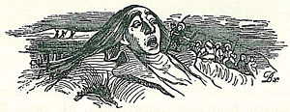
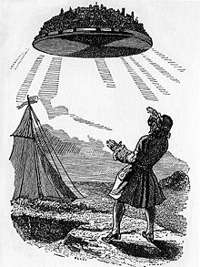
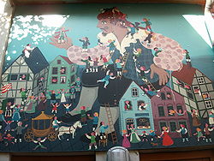
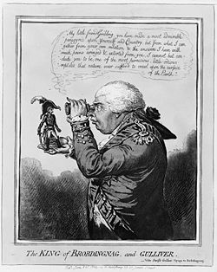
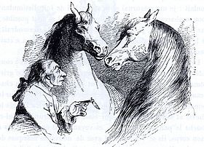
«Мандри Гулівера»
«Мандри Гулівера» — програмний маніфест Свіфта-сатирика. У першій частині книги читач сміється над безглуздим зарозумілістю ліліпутів. У другій, в країні велетнів, змінюється точка зору, і з'ясовується, що наша цивілізація заслуговує такої ж осміяння. У третій висміюється, з різних сторін, зарозумілість людської гордині. Нарешті, у четвертій з'являються мерзенні єгу як концентрат споконвічної людської природи, не облагородженої духовністю. Свіфт, як звичайно, не вдається до моралізаторським повчанням, надаючи читачеві зробити власні висновки - вибрати між єгу та їх моральним антиподом, химерно зодягнені в кінську форму.

Slide 7
Ось і слайдам кінець, а хто слухав молодець!

